Slide 1
Навчання грамоти
Читання
Букварний період
Урок 28
Велика буква Л. Читання складів, слів і речень з вивченими літерами

Slide 2
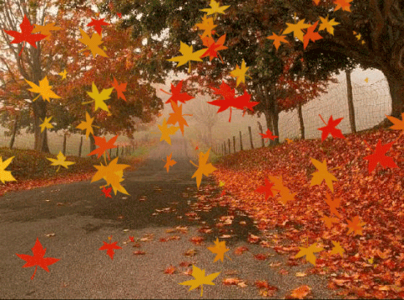
Організація класу
Ось і все!
Дзвенить дзвінок,
В гості йде до нас урок.
Сядьте зручно! Усміхніться
І на мене подивіться!

Slide 3
Вправа «Створюю настрій»
Берімо із собою гарний настрій, захоплення, інтерес, радість, щоб наш урок був цікавим і корисним!
1)
2)
3)
4)
5)
6)
7)
8)

Slide 4
Вправа «Продовж речення»
Звуки ми …, а букви …
Звуки можна поділити на 2 групи …
а
е
Голосний звук вимовляємо …, приголосний …
о
и
у
=
Голосних звуків в українській мові … Назви їх.
і
Голосні звуки можуть бути наголошеними і …
Скільки в слові голосних, стільки і …
Приголосні звуки бувають …

Slide 5
Прочитай загадку.
Спробуй знайти в тексті слово-відгадку.
Знайди і прочитай слова з буквою л.

Slide 6
Мовленнєва розминка. Робота з чистомовкою.
Ла-ла-ла — Леся молоко ____.
Лі-лі-лі — в неї рученьки ____.
Ли-ли-ли — разом з нею ми ____.
Ло-ло-ло — дуже смачно нам ____.

Slide 7
Повідомлення теми уроку
Сьогодні на уроці читання ми познайомимось з великою друкованою буквою еЛ,
будемо її друкувати,
писати слуховий диктант,
удосконалювати вміння робити звуковий аналіз слів,
складати речення за малюнками.

Slide 8
Словникова робота
літак клей
дзеркало окуляри
орел столи
стріла пенал
лялька ліхтарик
лійка поливає
ключ журавлі

Slide 9
Склади розповідь за малюнком
Чим займається хлопчик і його сестричка? Назви предмети на столі. Придумай дітям імена на букву Л. Пригадай, з якої букви пишуться імена.
Підручник Сторінка
56

Slide 10
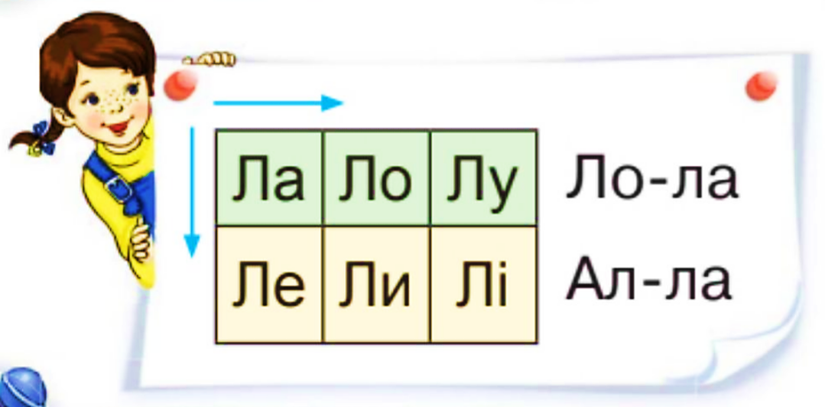
Прочитай завдання Читалочки
Розглянь малюнки. Прочитай речення, замінюючи малюнки словами. Зверни увагу на великі букви (на початку речення, написання імен).
Підручник Сторінка
56

Slide 11
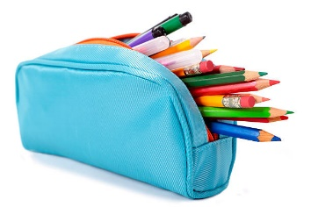
Прочитай разом із Щебетунчиком чистомовку, замінюючи малюнки словами. Перечитай чистомовку кілька разів, нарощуючи темп читання.
Ла-ла-ла – у Ло-ли .
Ал-ал-ал – у Ал-ли .
Підручник Сторінка
56

Slide 12
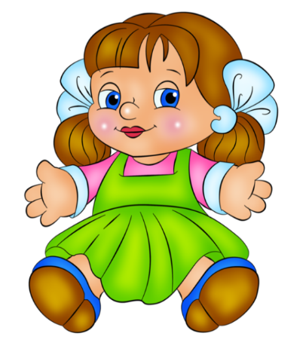
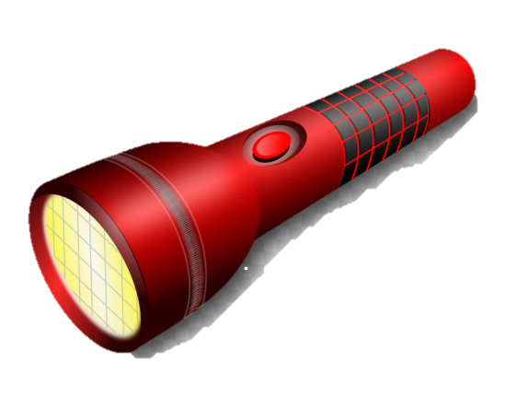
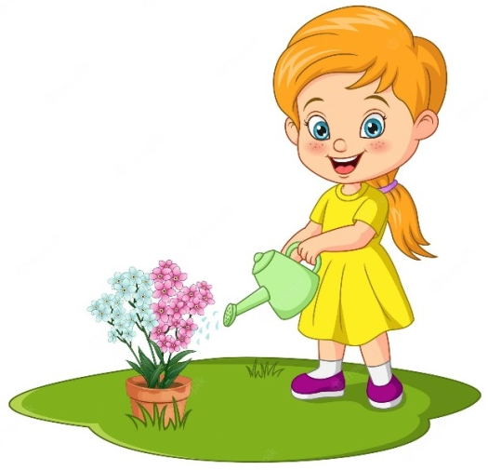
Прочитай речення, замінюючи малюнки словами. Перечитай речення по кілька разів. Знайди слова, які мають звукову схему.
У Олі . У Алли .
А у Лоли . Лола .
Підручник Сторінка
57

Slide 13
Робота над текстом
Хто бачив журавлів, які летіли ключем
Ключ журавлів
Літо минуло. Настали холоди. Відлітають у теплі краї перелітні птахи: зозулі, ластівки, лелеки.
Олесь і Лариса почули в небі:
— Курли! Курли!
Це журавлі. Вони летять ключем.
Підручник Сторінка
57

Slide 14
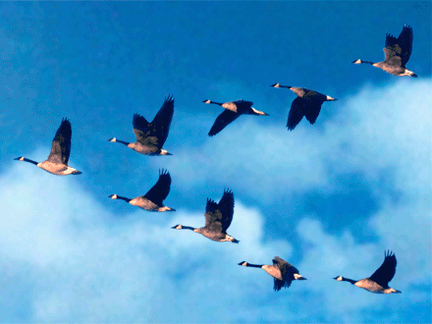
Розглянь малюнки. Здогадайся, яке слово сховалось у схемі. Чим воно цікаве? Склади речення за кожним малюнком.

Slide 15
Написання великої друкованої букви еЛ
Лев, лисиця і орел Дуже люблять букву «Л» З букви «Л» для цирку Змайстрували гірку, Щоб катались звірі І жили у мирі.

Slide 16
Робота в зошиті
Побудуй схему свого речення
_____ _____ _____, а _____ – _____ .
Л
Л
Надрукуй у клітинках велику букву Л.
Зошит, Сторінка
29

Slide 17
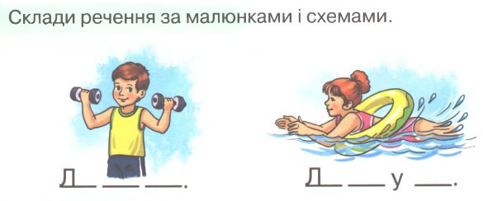
Робота в зошиті
е
е
а
і
о
а
и
Зошит, Сторінка
29

Slide 18
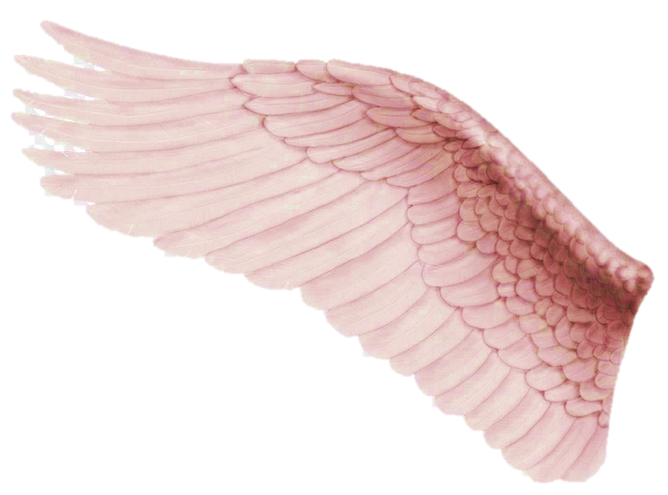
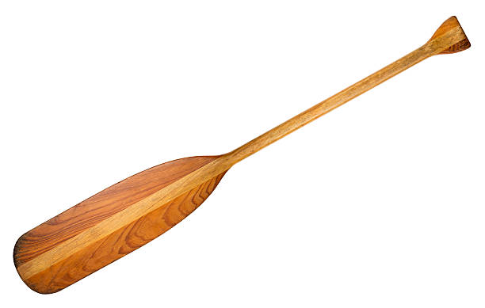
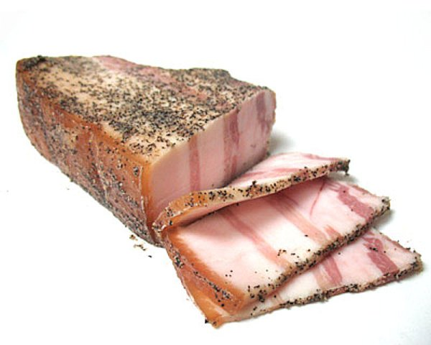
Робота в зошиті
Визнач, яке слово «заховалось» у схемі.
і
л
о
Зошит, Сторінка
29

Slide 19
Словникова робота
літак клей
дзеркало окуляри
орел столи
стріла пенал
лялька ліхтарик
лійка поливає
ключ журавлі

Slide 20
Вправа «Мікрофон»
Пригадай, чим звуки відрізняються від букв?
Яку букву вивчали на уроці?
Для чого потрібна велика буква Л?
Добери слова з великою буквою Л.

Slide 21
Рефлексія
Вправа «Мій настрій»
Обери смайлик,
що повторює твій настрій
1)
2)
3)
4)
5)
6)
7)
8)

